Slide 1
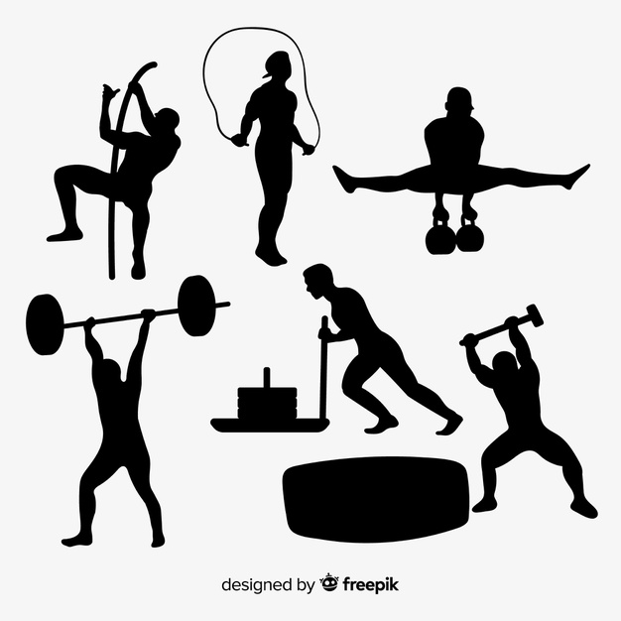
CARGAS DE ENTRENAMIENTO TLC ENTRENADOR AF II SEMESTRE DIURNA

Slide 2
DEFINICIÓN
Cualquier esfuerzo o trabajo pequeño, mediano o grande, duradero o no, pero con el fin de mejorar o entrenar sus capacidades.
De una forma más conceptual y concreta se puede definir la carga de entrenamiento como “medida fisiológica del organismo provocada por el esfuerzo físico y expresada en forma de reacciones funcionales concretas de cierta duración y profundidad”.

Slide 3
Como dice la definición, las cargas de entrenamiento, deben ser medibles desde el punto de vista fisiológico. El esfuerzo debe estimular al organismo (solicitarlo). Debe provocar reacciones funcionales expresadas en cambios de un sistema o aparato. Profundidad sería la diferencia que aparece cuando se aplica la carga (por ejemplo perder 2 kilos, subir o bajar las pulsaciones,…). Hay que recordar que puede que para un mismo esfuerzo varía la solicitación del organismo.
SOLICITACION: Se emplea para designar algún tipo de acción, externa o interna, que afecta a un elemento o material (estructura, terreno), y que necesita ser tenido en cuenta en la estimación de su resistencia. Usualmente el termino se aplica en FUERZAS EXTERIORES

Slide 4
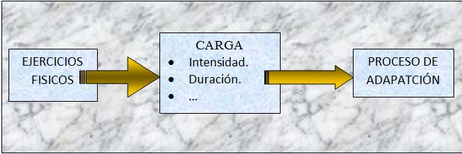
El entrenamiento se realiza mediante ejercicios y estos se organizan por métodos. Cada ejercicio supone una carga (con sus componentes) y dicha carga provoca unas adaptaciones en las funciones del organismo del deportista.

Slide 5
TIPOS DE CARGA
A la hora de hablar de la carga de entrenamiento y sus diferentes tipos tenemos que recurrir a una clasificación.
Carga Externa (física).
Carga Interna (fisiológica).
Carga Psicológica.

Slide 6
CARGA EXTERNA
Para definir la carga externa o física se utilizan los “componentes de la carga”. Las ventajas de conocer la carga externa son
Permite una clasificación de las cargas.
Permite orientar las cargas hacia el desarrollo de una capacidad determinada.
Permite planificar el entrenamiento.
Aquellos datos indicadores del trabajo cuantificados generalmente por parámetros de tipo físico que nos indican la cantidad y calidad del trabajo realizado. Por ejemplo en el caso de un ciclista la distancia recorrida, el tiempo consumido o la velocidad adquirida.

Slide 7
CARGA INTERNA O FISIOLOGICA
Al realizar un ejercicio hay adaptaciones. El efecto de la carga externa sobre el organismo del deportista es la carga interna, viene definida por el nivel de las reacciones biológicas de los sistemas funcionales del deportista.
Cuando hablamos de la carga interna debemos distinguir;
Reacciones inmediatas. Sobre todo al empezar o acabar el ejercicio (por ejemplo el aumento de temperatura, de la frecuencia cardíaca, del ritmo de sudoración). Son indicadores del nivel de estimulación de la carga.
Índices modificadores. Suelen basarse en sistemas funcionales del organismo.
Otros índices. Por ejemplo ATP consumido, enzima… resultan muy caro conseguir este tipo de información pero mucho más fiables.

Slide 8
PARA QUE SIRVEN ESTOS INDICADORES
Conocer el nivel de trabajo adecuado.
Permiten apreciar la adaptación y los efectos de la carga externa.
Permite la comparación de distintas cargas externas o de la misma carga en distintos sujetos o en el mismo sujeto en momentos distintos.

Slide 9
CARGA PSICOLOGICA
Es la vivencia y la percepción del trabajo realizado. La carga interna y la carga externa son proporcionales directamente entre sí. Esta relación varía entre diferentes sujetos y con el tiempo (según el grado de entrenamiento).
Por ejemplo varía entre sujetos ya que representa una distinta carga externa un hora de ACTIVIDAD FISICA MUSICALIZADA hecha por mi que por Luisa. Por ejemplo varía en función del tiempo (grado de entrenamiento) porque el mismo entreno presenta diferente carga externa si se realiza el primer día de la semana que el quinto.

Slide 10
Si bien los diferentes sujetos y el tiempo son los principales factores que hacen variar la relación entre la carga interna y la carga externa, hay otros factores que también hay que tener en cuenta;
Capacidad de prestación del deportista (nivel de entrenamiento).
Disposición para realizar el trabajo (estado físico, lesiones, estado psíquico, depresiones,…).
Climatología y meteorología (por ejemplo cuesta más correr contra el viento).
La altitud (por la presión parcial de oxígeno).
Grado de oposición del adversario (si lo hay).
Equipamiento y material, por ejemplo correr en asfalto o por el campo, u otro ejemplo podría ser el peso de la bicicleta).
Método de trabajo. Por ejemplo no es lo mismo correr una hora a 20 km/h, que hacer 6 repeticiones de 10 minutos a 20 Km/h, que hacer 10 repeticiones de 6 minutos a 20 Km/h. El descanso influye, hay que buscar la correcta relación entre el descanso y el estado de cansancio.

Slide 11
POTENCIAL ENTRENANTE
Potencial Entrenante: Una carga de entrenamiento tiene la posibilidad de provocar reacciones funcionales de adaptación en el organismo del deportista y modificar su nivel de entrenamiento.
A priori una carga permite que un deportista se entrene y mejore su rendimiento. Es decir que en potencia una carga tiene la posibilidad de entrenar y mejorar el rendimiento del deportista.
La relación entre la carga y el nivel de entrenamiento determina distintos efectos. Cuando el potencial entrenante de la carga es elevado y se aplica a alguien desentrenado, la gama de efectos es bastante amplia. Cuando alguien está muy entrenado el efecto de la misma carga de entrenamiento es menor que en alguien desentrenado. En definitiva el potencial entrenante de una carga depende del nivel de entrenamiento del sujeto.

Slide 12
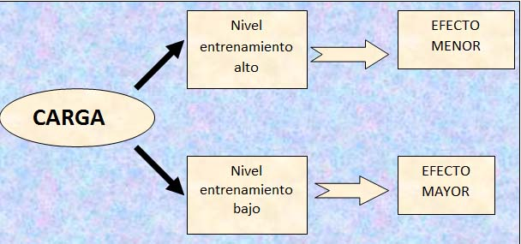

Slide 13
Al aplicar la misma carga repetidamente el potencial de la carga disminuye hasta llegar a no mejorar.
A medida que pasa el tiempo la magnitud de las cargas de entrenamiento aumenta, ya que el sujeto está entrenado y tiene su nivel de entrenamiento progresivamente más alto. Si no se aumentase la carga, la misma carga tendría un potencial entrenante menor.
Una consecuencia de la disminución del potencial entrenante es que hay que cambiar los contenidos (actividades) para volver a conseguir un nuevo aumento de potencial entrenante.
Un contenido permite mejorar pero llega a un punto que se estabiliza, es entonces cuando hay que variar ese contenido. Para variar ese contenido podemos jugar con dos variables;
El nivel de entrenamiento del deportista.
Los contenidos.
A priori cada carga ofrece unas posibilidades de adaptación funcional. Si hay mucha diferencia entre el nivel de entrenamiento y el potencial de entrenamiento habrá mucha mejora. Si hay poca diferencia tendremos que aplicar cargas mayores y/o variar los contenidos.

Slide 14
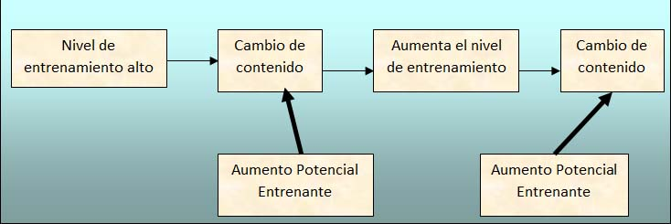

Slide 15
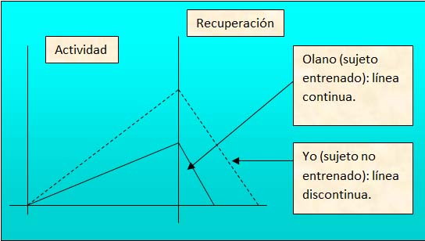
EFECTO ENTRENANTE
Efecto Entrenante: Al aplicar una misma carga a diferentes sujetos tienen efectos distintos (además de que el potencial entrenante es diferente). A su vez la recuperación será distinta.

Slide 16
Una carga aplicada tiene un potencial entrenante diferente para cada sujeto, y además provoca un efecto entrenante. En definitiva el efecto entrenante no es más que el resultado provocado por la aplicación de la carga sobre el organismo de un deportista como consecuencia de la solicitación del organismo.
El potencial entrenante es la posibilidad de crear efectos, mientras que el efecto entrenante es el resultado o las repercusiones una vez se ha aplicado esa carga.

Slide 17
TIPOS DE EFECTOS ENTRENANTES
Simple o parcial. Producido por actividades simples o parciales del ejercicio. Variaciones dadas por el ejercicio físico (que son medios del entrenamiento muy simples). Un ejemplo muy claro sería el aumento de la frecuencia cardíaca durante un ejercicio de carrera. Hay una relación directa entre el efecto simple o parcial y el ejercicio, de hecho este es su causante.
Inmediato. Suma de los efectos parciales. Son los cambios producidos al terminar una sesión. Evidentemente los efectos inmediatos se relacionarían con la sesión (conjunto de ejercicios). Un ejemplo podría ser la pérdida de peso tras una sesión de entrenamiento.

Slide 18
TIPOS DE EFECTOS ENTRENANTES
Retardado. Son efectos que tardan un cierto en aparecer. Son cambios producidos en plazos de tiempo más amplios. Son la suma de los efectos inmediatos manifestados en cambios biológicos o funcionales. Para ser considerado como un efecto retardado, además de lo anteriormente dicho, debe ser consecuencia de la adaptación compensatoria (hay que compensar las adaptaciones producidas entre las salidas (esfuerzos) y las entradas (recuperación). Siempre debe haber un equilibrio entre el esfuerzo y la recuperación. Los efectos retardados se relacionan directamente con conjuntos de sesiones, ya sean semanales (microciclos) o mensuales (mesociclo).

Slide 19
TIPOS DE EFECTOS ENTRENANTES
Acumulativos. Son la suma de los efectos retardados como consecuencia de la aplicación de un periodo de entrenamiento de largo plazo. Estos efectos se relacionarían con periodos mensuales e incluso anuales.
A su vez los efectos acumulativos se pueden desglosar en Parciales y en Complejos.
Parcial. Resultado de la aplicación de cargas que siguen un mismo objetivo.
Complejo. Resultado de la acumulación de efectos entrenantes derivados de la aplicación de cargas con distinto objetivo.

Slide 20
EJEMPLO
Para poner un ejemplo podríamos pensar que es muy difícil conseguir que una sesión en la que se quisiera entrenar la Fuerza, la Resistencia y la Velocidad. Pero sería más sencillo planificar una serie de sesiones en las que se entrenen dichas cualidades. En este caso se tratarían ambos efectos, tanto el parcial como el complejo. Parcial por la suma de todas las sesiones de Fuerza, de Resistencia y de Velocidad, y Complejo porque se sumarían todos los efectos de la Velocidad, la Fuerza y la Velocidad entre sí.
Otra forma más sencilla de entender los efectos acumulativos complejos es observar la forma en la que se distribuyen los objetivos en las sesiones de entrenamiento. Dicha organización puede ser sucesiva o paralela.

Slide 21
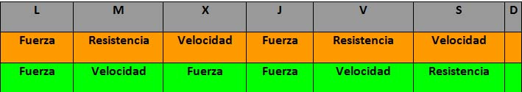
ORGANIZACIÓN SUCESIVA
La organización sucesiva es aquella en la que a cada sesión tiene asignada un objetivo.

Slide 22
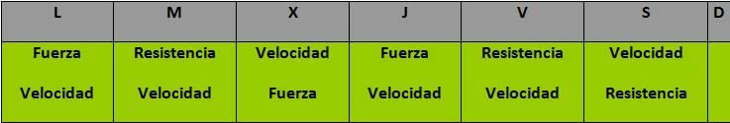
ORGANIZACIÓN PARALELA
La organización paralela es aquella en la que a cada sesión se le asignan diferentes objetivos de trabajo.

Slide 23
TIPOS DE EFECTOS
EFECTOS RESIDUALES
Hay capacidades que necesitan entrenarse mucho más que otras. El metabolismo anaeróbico, el aláctico como el láctico tiene un efecto residual pequeño. Se pierde en días y semanas. De todas formas el metabolismo láctico se pierde antes que el metabolismo aláctico. El metabolismo aeróbico tiene un efecto residual mayor, de semanas o meses. Todo lo referido al sistema cardiovascular y al sistema respiratorio tiene un ritmo de pérdida mucho más lento (de meses o años), por lo tanto su efecto residual es mucho mayor. Por último el sistema neuromuscular es tiene un efecto residual alto (de meses y años). En este sentido un ejemplo claro es la técnica que normalmente dura casi toda la vida (montar en bicicleta, natación,…)
Es la capacidad del sujeto de mantener las adaptaciones conseguidas por el entrenamiento al finalizar o detenerse el entrenamiento (retirada, lesiones).
Los efectos residuales dependen del:
Sujeto.
Grado de Entrenamiento.
Objetivos o capacidad que se deja de entrenar.

Slide 24
COMPONENTES DE LA CARGA
Los componentes de la carga son magnitudes significativas que determinan y dosifican las cargas en el proceso de entrenamiento. De forma genérica los componentes de la carga son:
Duración.
Volumen (magnitud, alcance).
Intensidad.
Densidad.
Descanso (pausa, recuperación).

Slide 25
1. DURACION DEL ESTIMULO O LA CARGA
Es el tiempo durante el cual un contenido del entrenamiento ejerce un efecto de estimulación sobre el organismo del deportista. Puede ser de un trabajo acíclico, de un trabajo cíclico o de un trabajo interválico
Cada estímulo tiene una duración óptima para obtener los efectos entrenantes óptimos. Si la duración es inferior a la duración óptima nos quedamos cortos. Si la duración es superior a la duración óptima trabajaremos de más.
La duración óptima de cada estímulo depende de:
Contenido de trabajo (nadar, pedalear,…).
Objetivo (resistencia aeróbica, anaeróbica,…).
Sujeto.

Slide 26
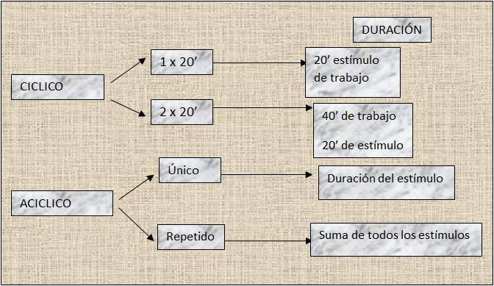
La duración debe ser cronometrada para medirse. Si el ejercicio es cíclico su duración es igual a la carga. Por ejemplo en el caso de un ejercicio con dos repeticiones de 20 minutos el trabajo es de 40 minutos, aunque la duración del estímulo es de 20 minutos. En el caso de encontrarnos ante un ejercicio acíclico depende de su carácter repetitivo (por ejemplo saltos a la comba). En caso de ser repetitivo se suman todas las repeticiones.

Slide 27
2. VOLUMEN DE LA CARGA
Es la suma de las duraciones y el componente cuantitativo de la carga. Representa la cantidad de trabajo realizado en un ciclo de tiempo (sesión, semana,…). Pretende acumular elementos homogéneos de la carga que indican la cantidad de estimulación.
El Volumen es igual a la suma de las duraciones excepto en el caso del trabajo continuo que al ser una única repetición la duración de la misma es igual al volumen.
El volumen se mide sumando o acumulando los parámetros cuantitativos similares entre sí. Hay que elegir las magnitudes en función del trabajo de deportistas.

Slide 28
El volumen provoca adaptaciones morfológicas y funcionales a largo plazo, no son utilizables de forma inmediata, por eso el volumen no es un factor decisivo en el resultado deportivo (no por correr más distancia correremos más rápido).

Slide 29
FRECUENCIA DEL VOLUMEN DE LA CARGA
¿de qué factores depende la Frecuencia?
Nivel de entrenamiento. No es lo mismo un cadete que lleva seis años entrenando que uno que solo lleva 2 años entrenando.
Edad del deportista. Edad tanto cronológica como biológica.
Momento de la temporada (periodo preparatorio, competitivo,…).
Grado de recuperación del deportista.
Disponibilidad del deportista (estudios, trabajo, lesiones,…).
Objetivo del trabajo. Ante distintos objetivos y cargas obtenemos distintos tiempos de recuperación.

Slide 30
Para un mismo objetivo, pero trabajado con volúmenes e intensidades distintas resultarán tiempos de recuperación distintos. Un ejemplo claro es el trabajo de la Fuerza Máxima. Si se realiza con una carga media la recuperación será de 36 a 48 horas. Si en cambio se realiza con una carga importante el tiempo de recuperación será de 48-60 horas, y finalmente si se trabaja con una carga grande será de 60-96 horas.
Como consecuencia de todo lo expuesto, la frecuencia semanal de entrenamiento varía y debe ser estudiada en función de los factores comentados.

Slide 31
3. INTENSIDAD
La intensidad de entrenamiento presenta características opuestas al volumen. Es decir que la intensidad produce efectos inmediatos y retardados. Los inmediatos pueden ser utilizados a corto plazo. Los efectos entrenantes retardados no son tan perdurables.
La idea es que los efectos entrenantes son utilizables y aprovechables a corto plazo. El volumen no es aprovechable de forma inmediata, sin embargo dichos efectos entrenantes a largo o medio plazo son inciertos, por ejemplo cada día puedo correr un kilómetro más deprisa, pero llegará un punto en el que ya no podré ir más deprisa.

Slide 32
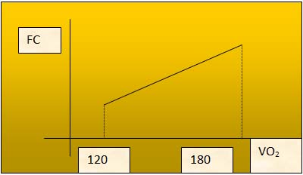
MEDICIÓN DE LA INTENSIDAD
En la medición de la Intensidad juegan un papel importante las variables fisiológicas (FC, VO₂,)
La FC se relaciona con el número de latidos , normalmente por minuto. Es fácil de reconocer y se pueden distinguir diferentes tipos;
FC Absoluta
FC Relativa
FC Basal
FC Ejercicio
FC Máxima
Es importante destacar la relación entre la FC y el VO₂. La relación es la siguiente entre los 120 y las 180 pulsaciones. Es una relación lineal.

Slide 33

Para valorar la FC hay que tener en cuenta algunos factores;
Posición, hora del día, temperatura, N.º grupos musculares, tipo de contracción.
Los jóvenes para un mismo trabajo tienen una Fc Absoluta mayor.
La propia actividad deportiva. Influye en que una misma intensidad tenga diferentes FC.

Slide 34
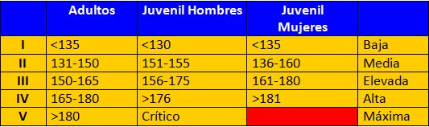
TABLA DE INTENSIDADES PARA ALGUNAS CATEGORIAS

Slide 35
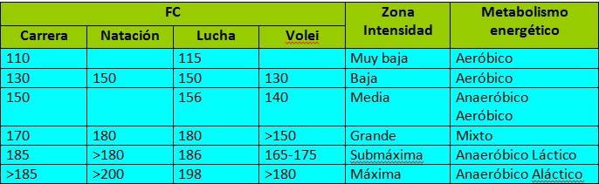
FC PARA DISTINTOS DEPORTES

Slide 36
4. DENSIDAD = DESCANSO
El Descanso influye sobre;
La fatiga (la disminuye).
La aceleración de la recuperación entre estímulos y sesiones.
Favorece la supercompensación.
Facilita el uso posterior de cargas elevadas.
Previene la aparición de lesiones.
Fases del Descanso;
Rápida
Lenta
Supercompensación.
No todos los sistemas del organismo se recuperan al mismo tiempo después de la actividad física, es lo que se conoce como heterocronismo.

Slide 37
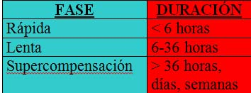
FASES DEL DESCANSO

Slide 38
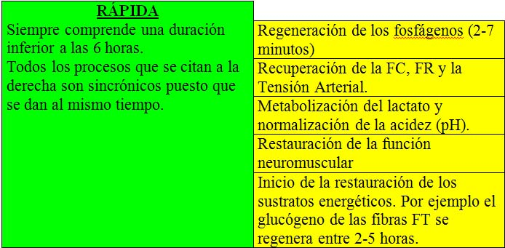
FASE RÁPIDA DE DESCANSO

Slide 39
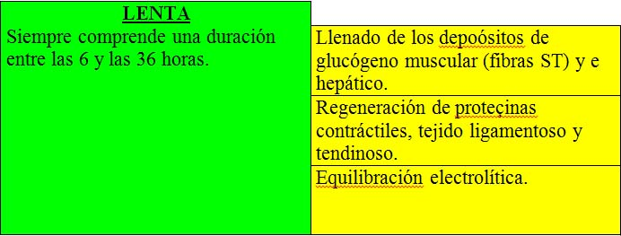
FASE LENTA DE DESCANSO

Slide 40
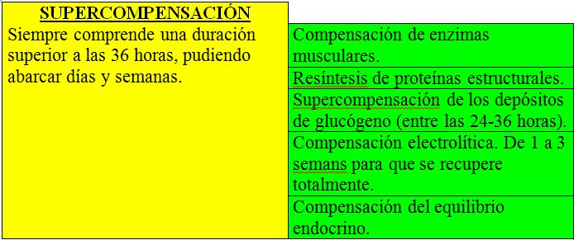
FASE DE DESCANSO SUPERCOMPENSATORIO

Slide 41
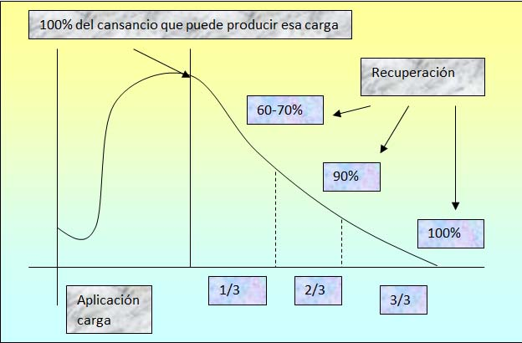
DESCANSO DE LA CARGA

Slide 42
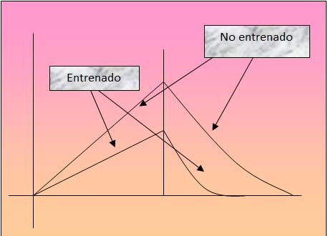
FACTORES DEL DESCANSO
el descanso es heterocrónico y multidimensional. Como tal le afectan los siguientes componentes;
La edad. Evidentemente no recupera igual una persona de 8 años que una de 18, o que una de 40 años. Como norma general cuanto más joven más capacidad de recuperación.
El nivel de entrenamiento. A una persona entrenada le afecta menos una misma carga que a una persona no entrenada, por lo tanto recupera antes (menor tiempo de recuperación).

Slide 43
FACTORES DEL DESCANSO
Experiencia. Saber dosificar, aplicar y manejar mejor los estímulos de la carga influye en el tiempo de recuperación de forma más adecuada.
Sexo. Las diferencias hormonales y del sistema nervioso vegetativo (tan el simpático como el parasimpático) hacen que las mujeres tarden más en recuperar que los hombres, sobre todo ante esfuerzos de alta intensidad.
Clima. El sol facilita la absorción de una vitaminas que favorecen la recuperación.
Altitud.
Diferencia horaria. Efectos como el Jet lag influye en la recuperación. Afecta el cambio del reloj interno (biológico) del hipotálamo.

Slide 44
TIPOS DE DESCANSO
Cambio de actividad. Acelera la recuperación y el equilibrio nervioso, ya que afecta a otros grupos musculares y a su regeneración.
Descanso pasivo. Se trata de no entrenar. No hacer nada. Se recomienda después de una competición, de un entreno muy duro (por ejemplo entrenos de fuerza y velocidad), y después de un trabajo técnico y coordinativo para dar descanso al sistema nervioso.
Descanso Activo. Mantener un cierto grado de actividad con una intensidad mínima. Se aconseja después de un trabajo láctico, después de un trabajo de resistencia específica de un deporte, y después de un trabajo de fuerza y resistencia (tanto aeróbica como anaeróbica).
Aplicación de procedimientos externos de recuperación. Medios como la sauna, el hidromasaje,… facilitan que la recuperación sea más rápida.
Descanso entre estímulos. Si el tiempo de descanso es corto, de forma que no permite una recuperación del organismo se llama Intervalo (Interval Trainning). Es incompleto y tiene carácter constructivo ya que aún no se ha recuperado del anterior estímulo, y éste se acumula al próximo estímulo. Este descanso incompleto se da cuando se ofrece un recuperación menor a los 3/3. De esta forma el sujeto acumula cansancio porque le falta recuperación.

Slide 45
Si el tiempo de descanso es largo ofrece una recuperación completa y una regeneración recibe el nombre de Recuperación. Tiene un carácter regenerativo. Teóricamente todos los estímulos tienen las mismas características, cada esfuerzo es igual al anterior, de forma que los esfuerzos se van acumulando.
El descanso entre estímulos, ya sea intervalo o recuperación, sólo existe en el trabajo fraccionado. Por ejemplo 2 series de 20 repeticiones. Si se hicieran las 40 repeticiones seguidas no habría posibilidad de aplicar ni Intervalo ni Recuperación.

Slide 46
CÓMO LOGRAR LA VARIACIÓN DE LA DINAMICA DE LA CARGA DE ENTRENAMIENTO
SE PUEDE
FORMAS DE VARIAR EL VOLUMEN
Aumentar o Disminuir el Volumen
Aumentar o Disminuir la Intensidad
Variar el grado de dificultad coordinativa
Aumentado la distancia en la repetición.
Aumentando el kilometraje/ciclo de entrenamiento (periodo de Tiempo).
Aumentando el número de repeticiones de una distancia o de un ejercicio.
Aumentando el número de ejercicios.
Aumentando los kilos (el tonelaje).
Aumentando la duración del ejercicio.
Aumentando las sesiones de entrenamiento por ciclo de Tiempo.

Slide 47
VARIACIÓN DE LA DINÁMICA DE LA CARGA DE ENTRENAMIENTO
FORMAS DE VARIAR LA INTENSIDAD
FORMAS DE VARIAR EL GRADO DE DIFICULTAD COORDINATIVA
Aumentando la velocidad.
Aumentando los kilos (aunque también sirva para variar el volumen).
Disminuir el descanso.
Aumentar la densidad.
Aumentar el número de Competiciones.
Formas de trabajo nuevas (técnicas nuevas).
Aumentar el ritmo de ejecución.
Aumentar el número de elementos combinados.
Aumentar el grado de oposición (pasivo-semiactivo-activo, número de oponentes).

Slide 48
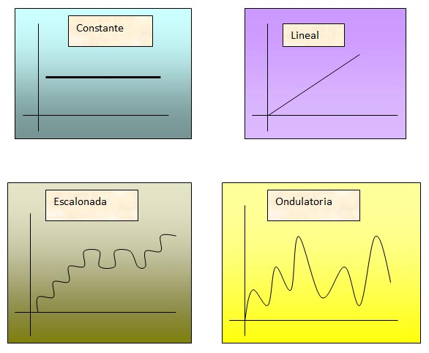
POSIBILIDADES DE LA DINAMICA DE LAS CARGAS DE ENTRENAMIENTO

Slide 49
Tanto la dinámica ESCALONADA como la ONDULATORIA son las más utilizadas porque presentan aumento, disminución y mantenimientos de la carga.
El uso de uno u otro depende del período de tiempo del entrenamiento. Así pues mirando a corto plazo se puede usar cualquiera de las cuatro variantes. Si el objetivo es a largo plazo (semanas, meses, años,…) son más adecuados el método escalonado o el ondulatorio.
Además del periodo de entrenamiento también influye el tipo de deporte. En deportes de resistencia se combinan las variaciones de Volumen , ya que la Intensidad suele mantenerse constante.

Slide 50
PASOS PARA AUMENTAR LA DINAMICA DE LA CARGA DE ENTRENAMIENTO
1.- Aumentar la Frecuencia del entrenamiento.
Aumentar la frecuencia semanal. Por ejemplo pasar de 3 a 5 sesiones.
Aumentar la frecuencia de las sesiones de carga máxima.
Aumentar la frecuencia del entrenamiento de sesiones de orientación selectiva, es decir incrementar las sesiones con un mismo objetivo.
2.- Incremento del Volumen.
3.- Incremento de la Densidad (disminuir el descanso).
4.- Incremento de la Intensidad.

